Slide 1

«Читай-играя»
Подготовила воспитатель МБДОУ Дс № 38 городского округа- город Камышин
Потапова Наталья Владимировна

Slide 2






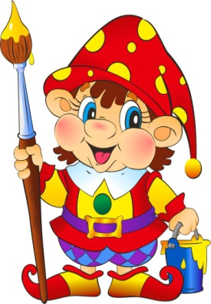

де-ре- …
Дорогой малыш!
Случилась беда. Моя картина исчезла. Помоги её вернуть. Для этого составь слово из слогов
во
яц
ведь
ки
ва
роб

Slide 3
тра- …
во
яц
ведь
ки
ва
роб

Slide 4
мед- …
во
яц
ведь
ки
ва
роб

Slide 5
кар-ти- …
во
яц
ведь
ки
на
роб

Slide 6

за- …
во
яц
ведь
ки
ва
роб

Slide 7

ко- …
во
яц
ведь
ки
ва
роб

Slide 8
сказ- …
во
яц
ведь
ки
ка
роб

Slide 9
де-воч- …
ка
яц
ведь
ки
ва
роб

Slide 10

Мо
ло
дец
!

